Slide 1
Sprint 1 HuntKingdom

Slide 2

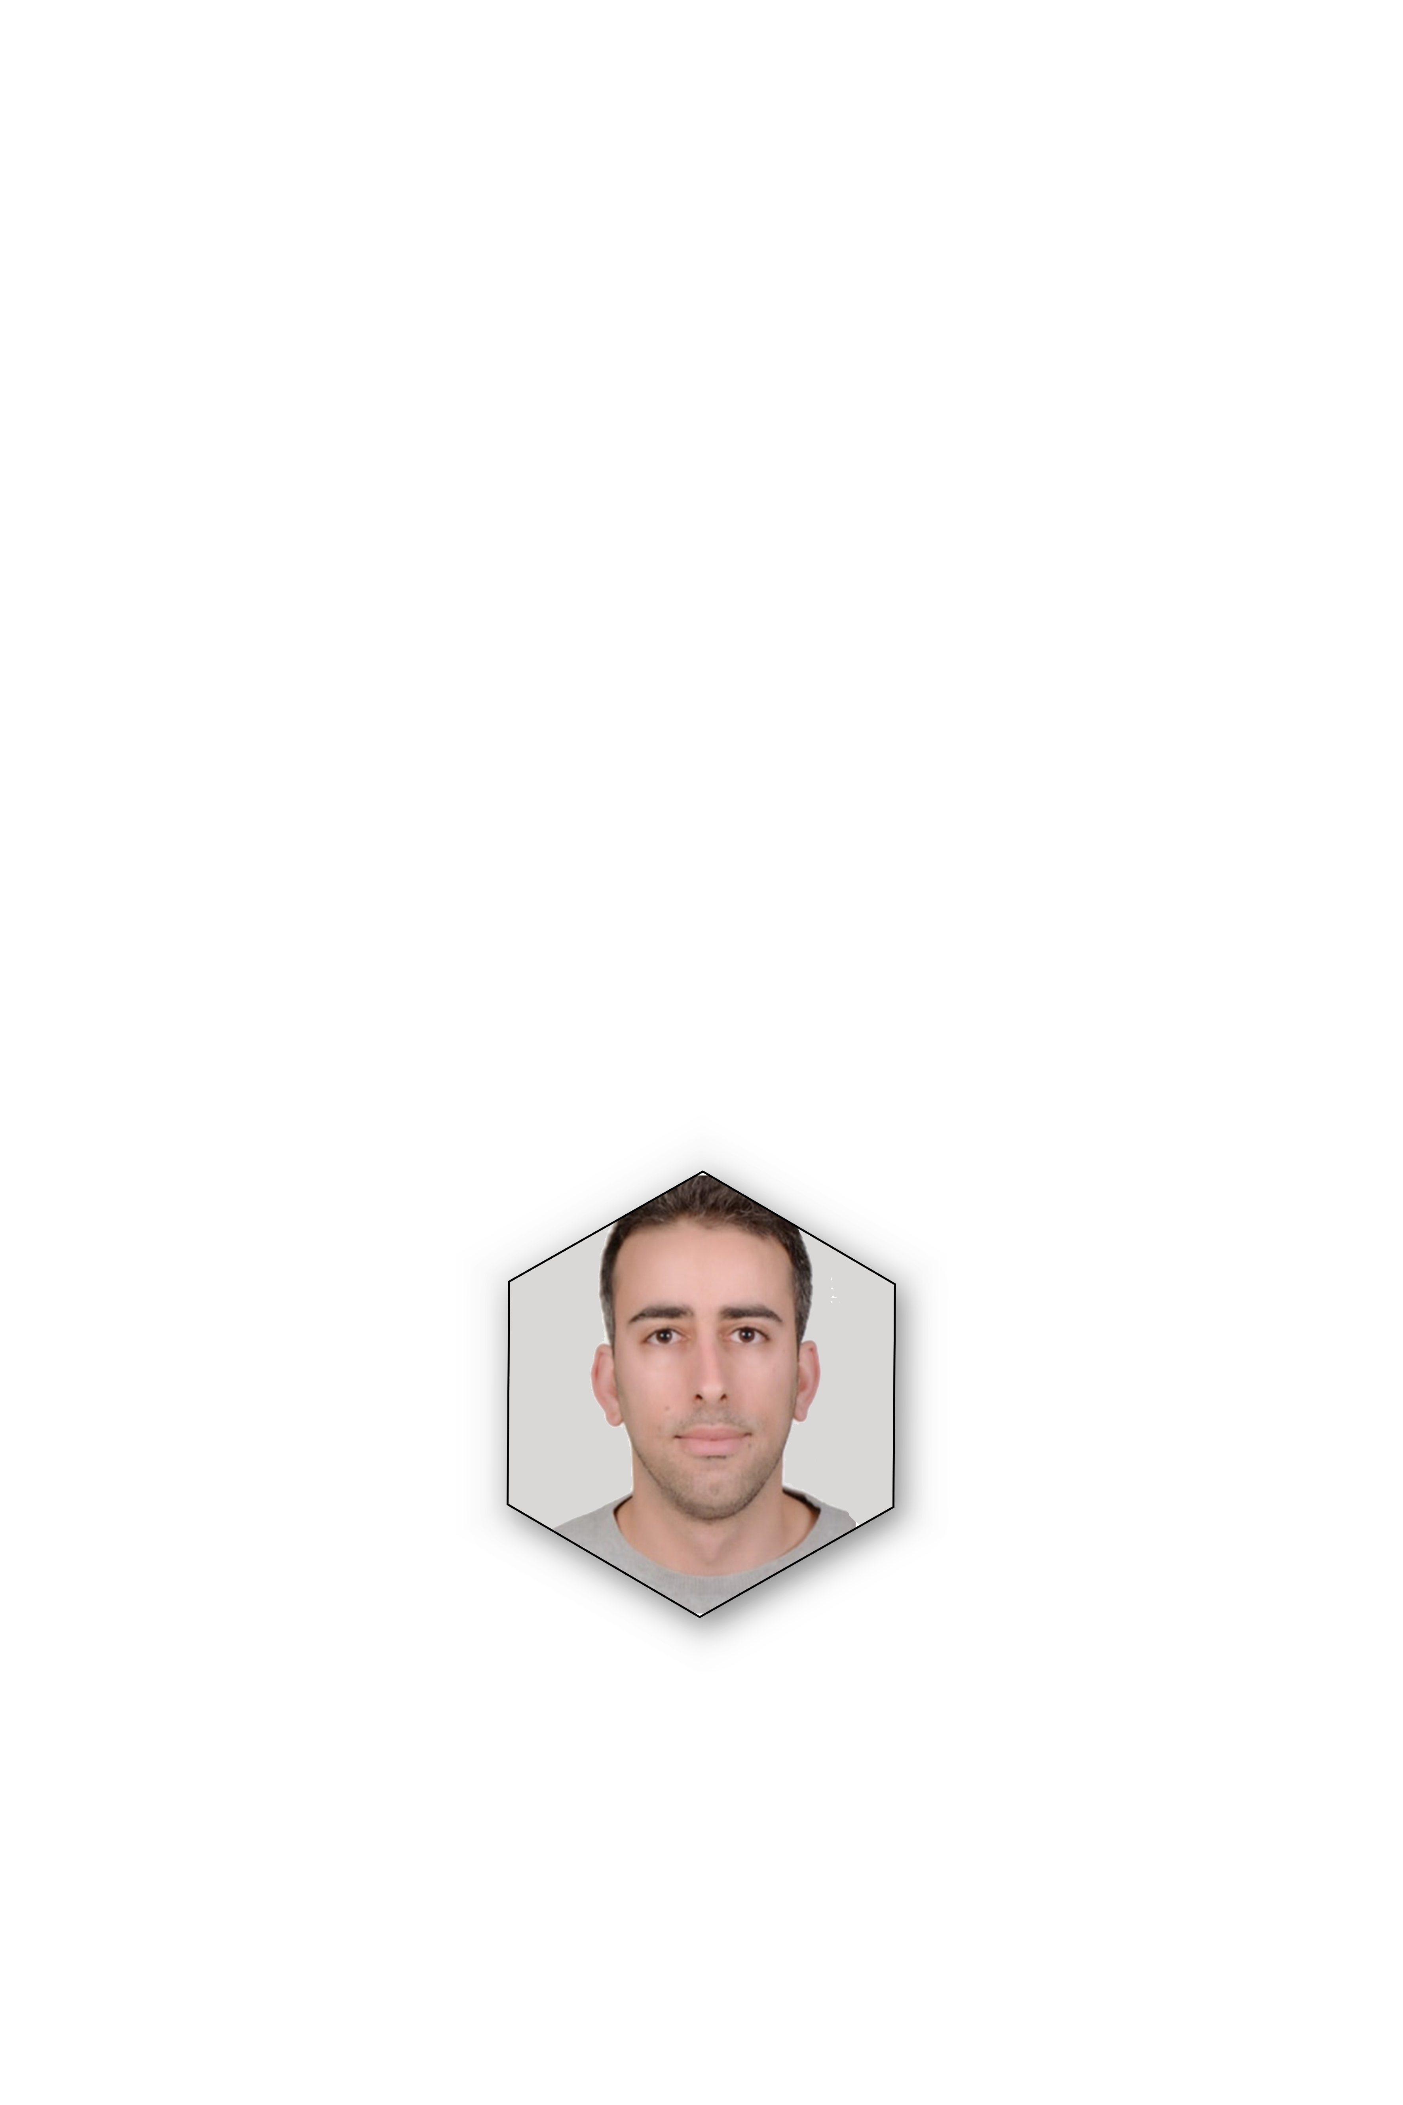





Slide 3
Plan
01
Introduction
02
User Story Tasks
03
Tableau Blanc
04
BurnDown Chart
05
Story Test
06
Conception
07
Conclusion

Slide 4
Introduction
Sprint 1 : Dans cette partie de ce SPRINT, nous couvrirons des règles de SCRUM les plus importantes suivies afin d'atteindre nos objectifs de manière simple et efficace.
Le but de ce sprint est d’apprendre a planifier et organiser le FLOW de travaille.

Slide 5
01
02
03
04
Introduction
Tracer le progres Tableau blanc et Burndown chart
Tester Meilleur expérience pour l'utilisateur
Fixer des objectives Spécifier les tâches et leurs estimation
Conception Spécifier les Diagrammes de séquence et class

Slide 6
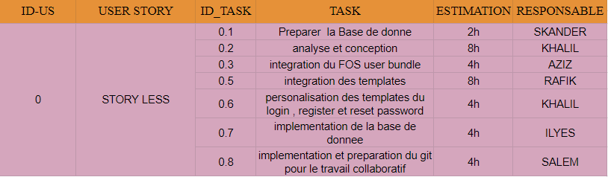
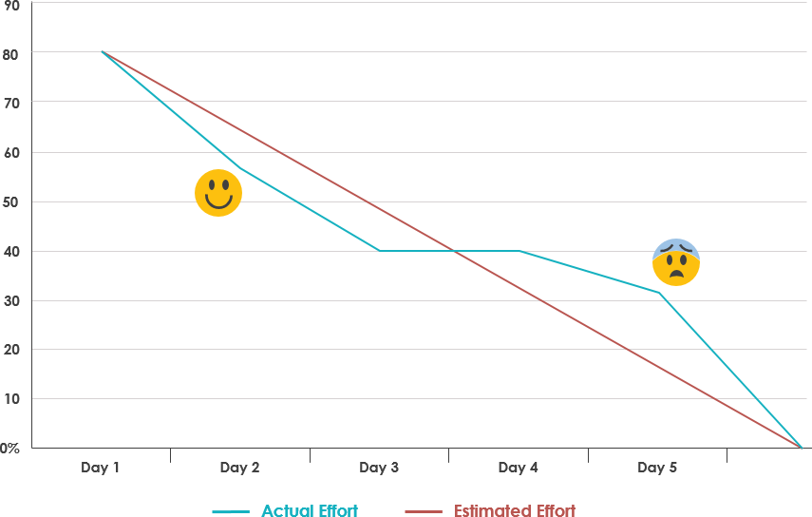
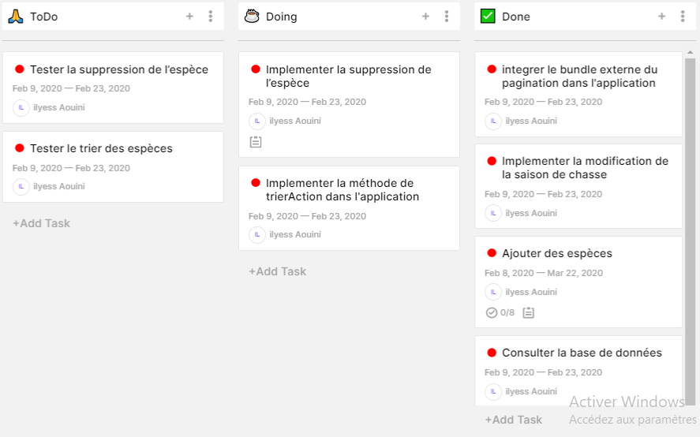
Introduction

Slide 7
User Story Tasks
Story Less : Est la partie d’initialisation que sera partagé entre tous les membres d’équipe.
User Story : Chacun a son propre User Story qui contient un Id unique, et des tâches bien definis.
Tasks : Chaque ‘task’ a un Id unique, un temps estimée pour faire ces tasks, et son responsable.
Estimation : Une valeur estimée qui va déterminer pendant combien de temps un Responsable va terminer cette tâche.

Slide 8
User Story Tasks
01
Story Less

Slide 9
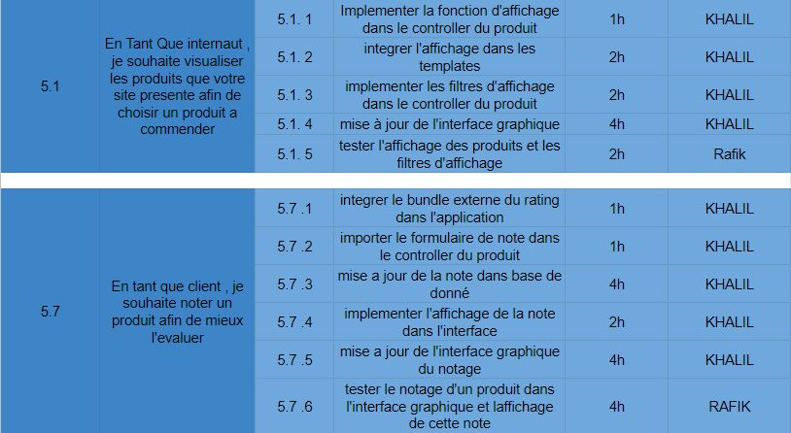
User Story Tasks
02
Story Produit

Slide 10
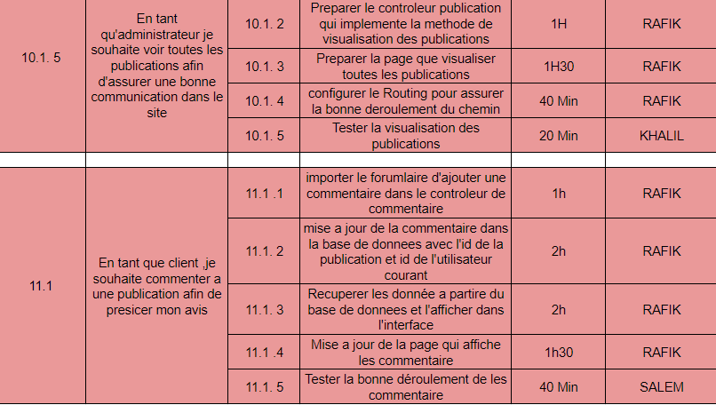
User Story Tasks
03
Story Forum

Slide 11
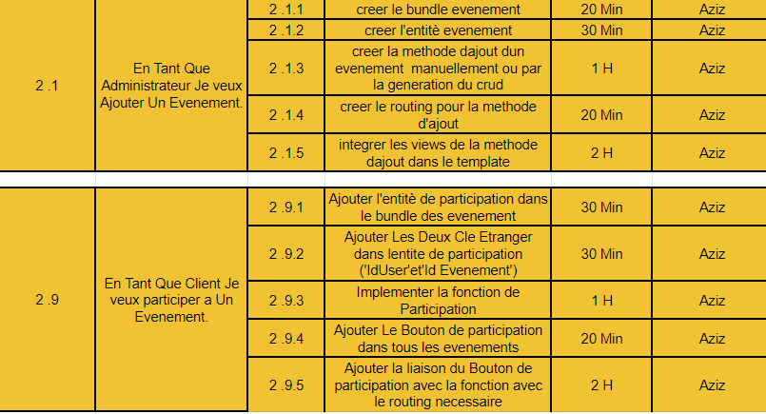
User Story Tasks
04
Story Evenement

Slide 12
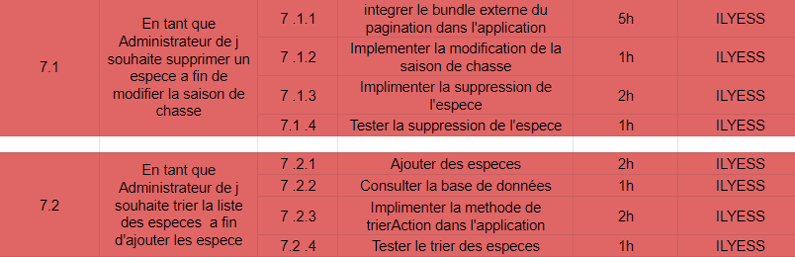
User Story Tasks
05
Story Especes

Slide 13
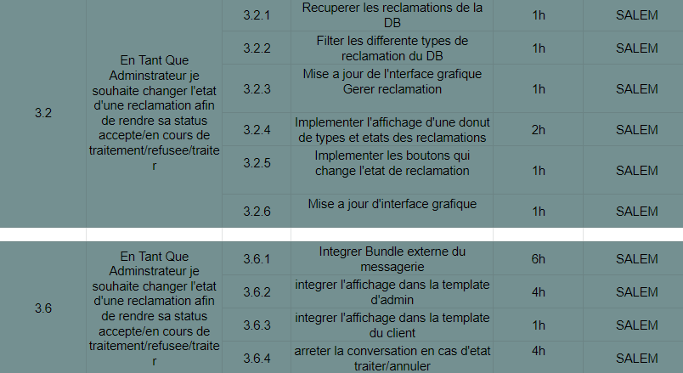
User Story Tasks
06
Story Reclamation

Slide 14
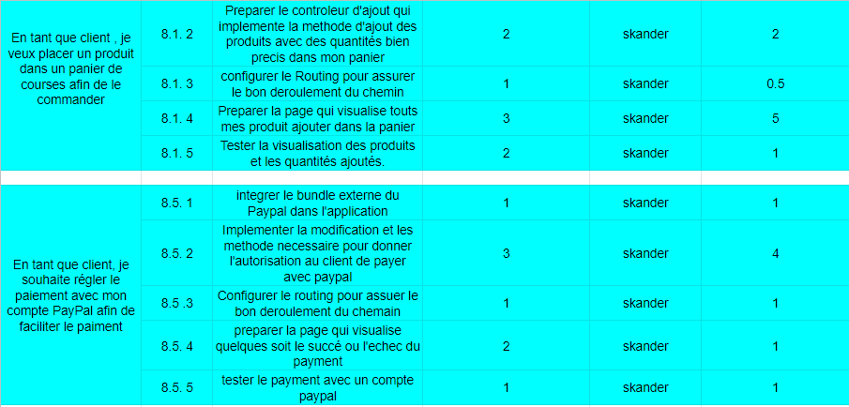
User Story Tasks
07
Story Commande

Slide 15
Tableau Blanc
DONE
DOING
TODO

Slide 16
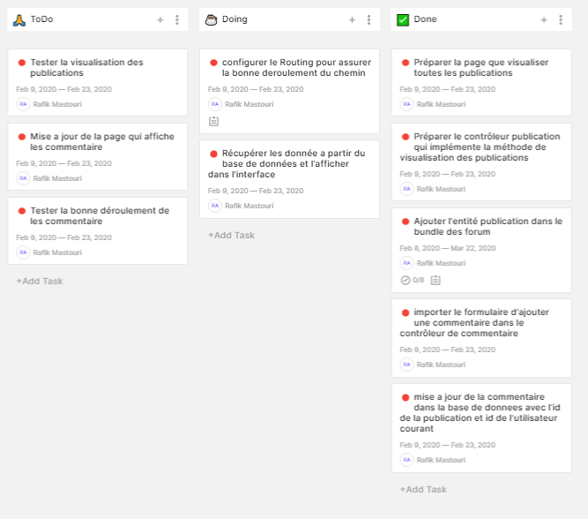
Tableau Blanc Forum

Slide 17
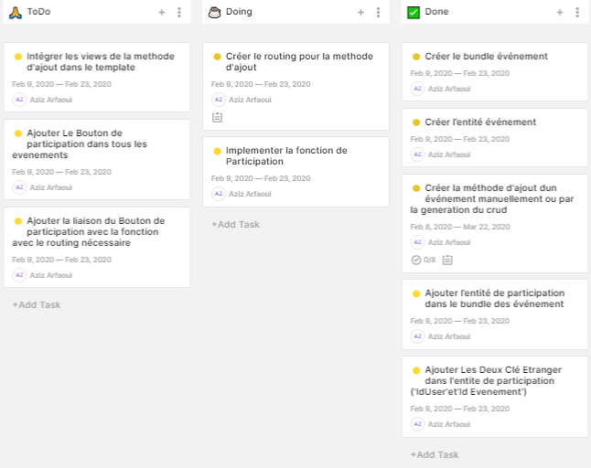
Tableau Blanc Evenement

Slide 18
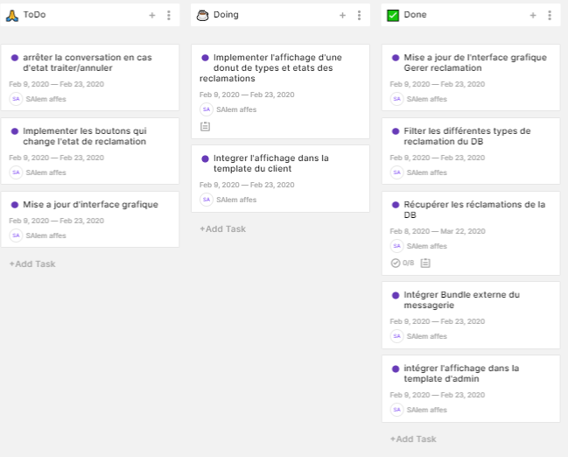
Tableau Blanc Reclamation

Slide 19
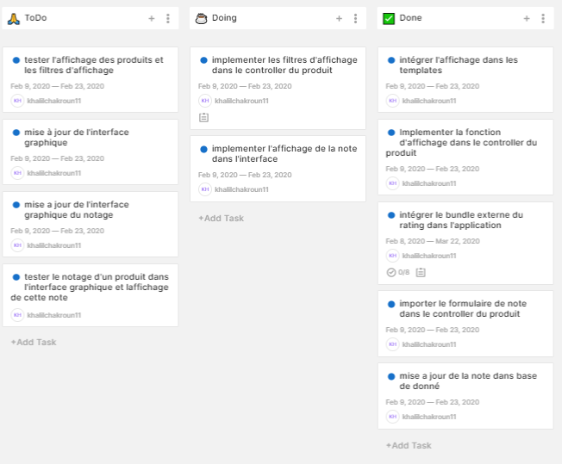
Tableau Blanc Produit

Slide 20
Tableau Blanc Espece

Slide 21
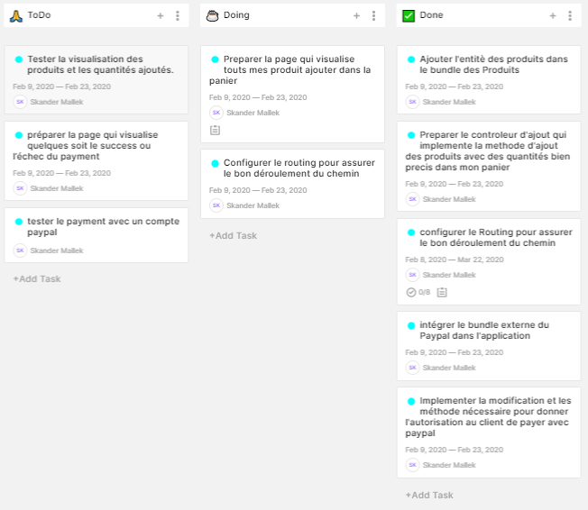
Tableau Blanc Commande

Slide 22
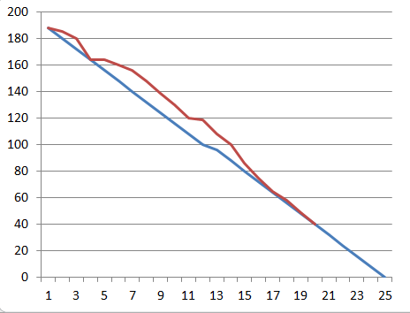
BurnDown Chart
Description :
Ce graph représente la progression du travail pendant le sprint prévu par 6 membres multipliée par nombre d’heur de travaille par jours en fonction de temps (25 jours)
Proprietes:
tâche idéale restante
tâches réelles restantes

Slide 23
Story Test
Nous avons sélectionner deux user stories relatives et analyser chacun de leurs cas de réussite et echec:
En Tant Que Client Je veux participer a Un Evenement.
En tant que client ,je souhaite commenter a une publication afin de preciser mon avis.

Slide 24
User Story Relatif
Story Test
En tant que client ,je souhaite commenter a une publication afin de préciser mon avis
1er Cas “Succes”:
2er Cas “Echec”:
quand le client déjà authentifie souhaite commenter une publication, il rédige son commentaire et le publie.
quand le client déjà authentifie souhaite commenter une publication, il rédige son commentaire et mais il ne peut pas le publier, et un notification s'affiche afin de le préciser la raison pour laquelle il ne peut pas publier.

Slide 25
User Story Relatif
Story Test
En Tant Que Client Je veux participer a Un Evènement.
1er Cas “Succes”:
2er Cas “Echec”:
quand le client déjà authentifie consulte la liste des évènements et choisie un évènement et y participe ,
le nombre de place dans l’évènement diminue et il recevra une confirmation de sa participation sous forme de E-mail.
quand le client déjà authentifie consulte la liste des évènements et choisie un évènement et y participe ,
le nombre de place dans l’évènement est 0 alors une notification s'affiche pour notifier
l'utilisateur qu'il n'y a plus de place disponible.

Slide 26
Conception
Cette partie consiste a couvrir la conception de deux
« Story Relatifs » du projet sous la forme de :
Diagramme de séquence objet.
Déduction de diagramme de class conception.

Slide 27
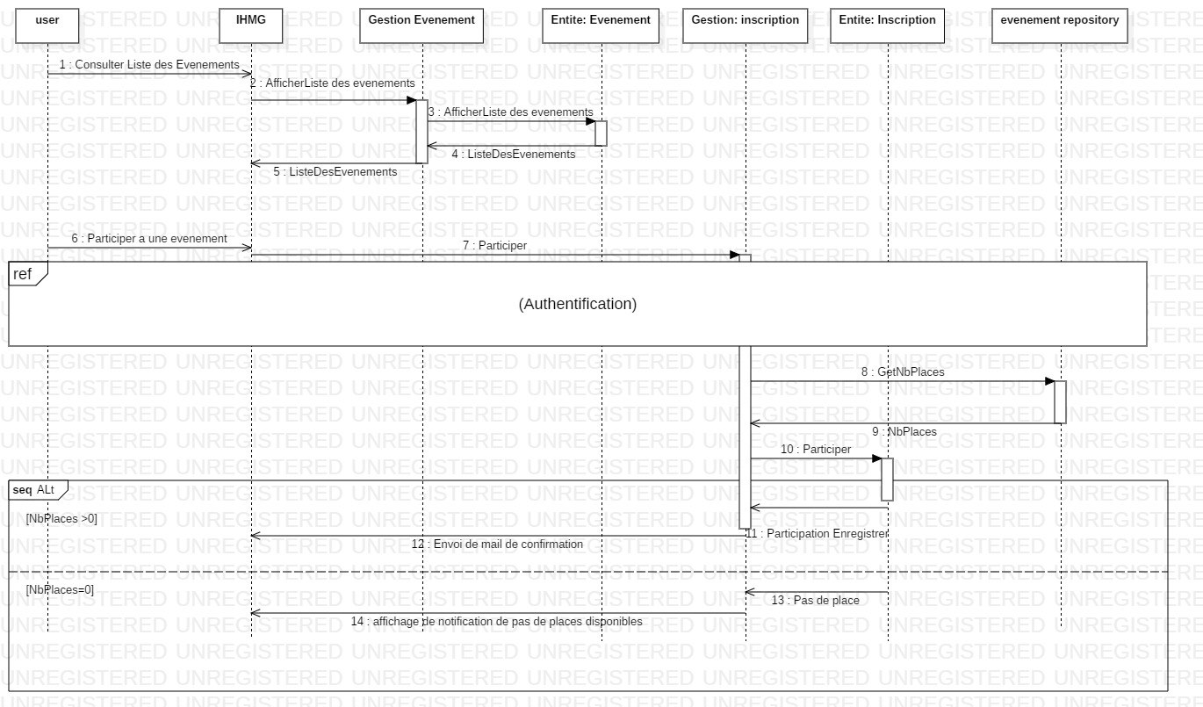
Diagramme de sequence objet Participer Evenement

Slide 28
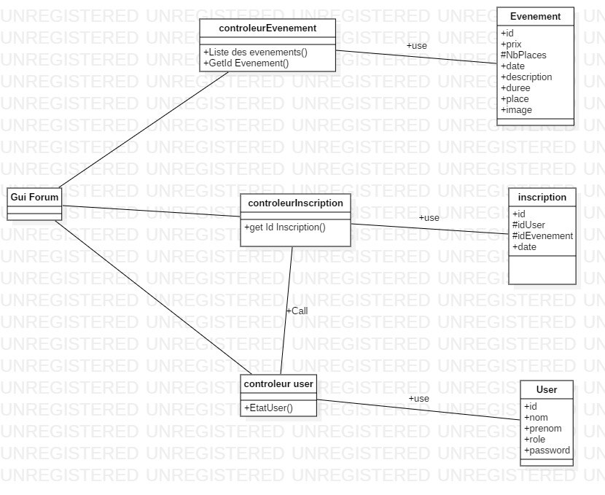
Diagramme de class conception Participer Evenement

Slide 29
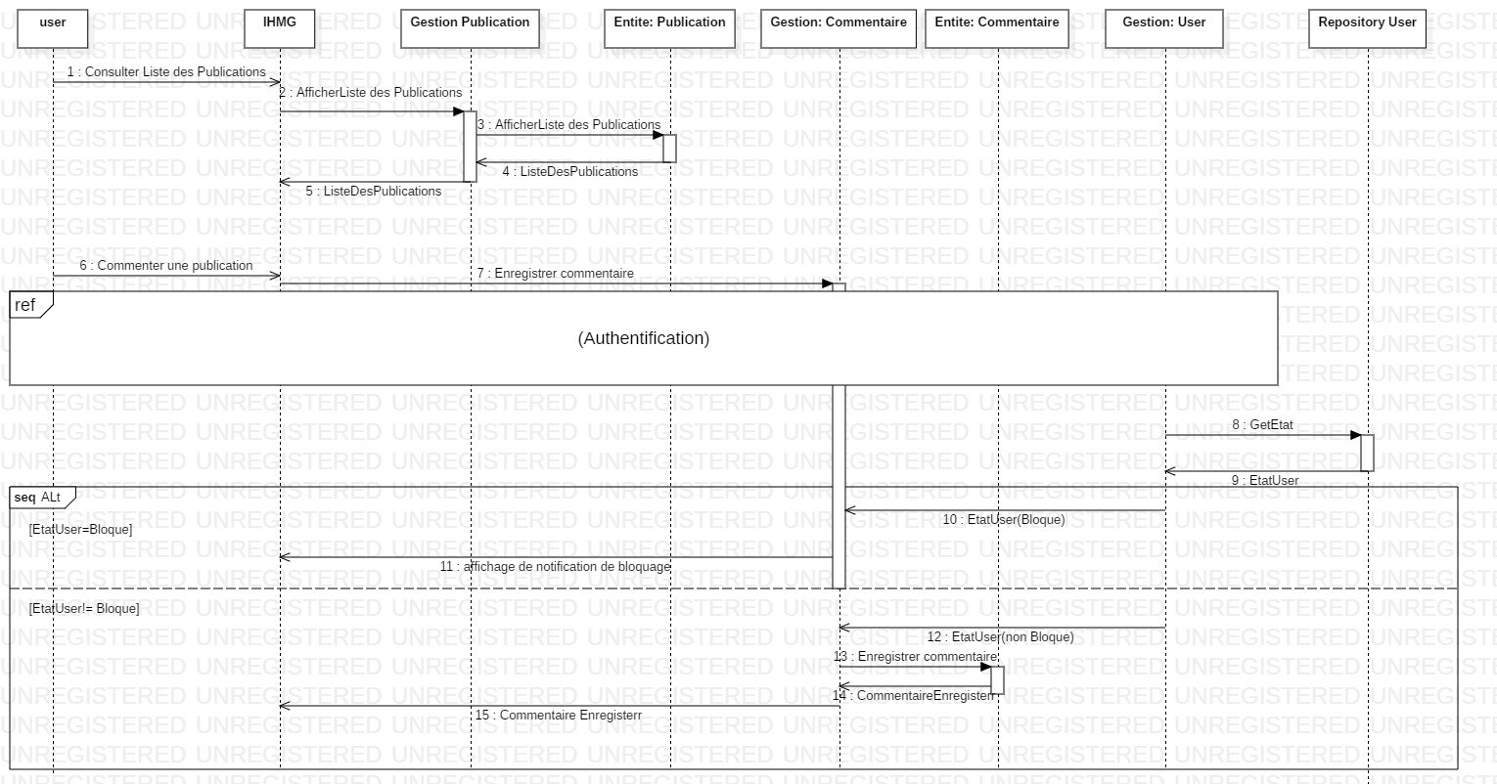
Diagramme de sequence objet Commenter Publication

Slide 30
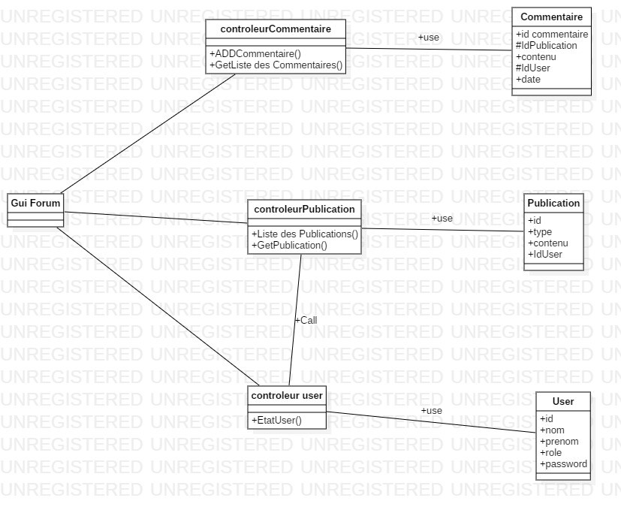
Diagramme de class conception Commenter Publication

Slide 31

Conclusion

Slide 32
Merci pour votre attention

